Slide 1

BÁO CÁO PROJECT 2
Chủ đề: Ngôn ngữ Rust và Bảo mật
Giảng viên hướng dẫn: Nguyễn Đức Toàn Sinh viên: Phạm Đặng Tấn Dũng
Mã số sinh viên: 20225569
HANOI UNIVERSITY OF SCIENCE AND TECHNOLOGY SCHOOL OF INFORMATION AND COMMUNICATION TECHNOLOGY
Ngày 26 tháng 3 năm 2025

Slide 2
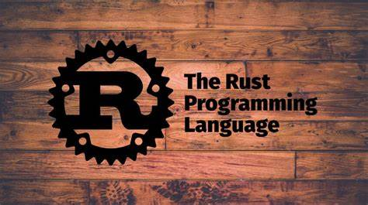
Outline
Week 8
Tuần thứ 7 em đã:
Đặt mua usb wifi.
Chuyển captive portal sang chạy trên máy ảo.
Cài các dependencies, libraries, database.
Cho phép máy host truy cập vào captive portal(cổng 3000) bằng bridged network.
Lưu thông tin vào postgresql.
Các tuần sau em sẽ tìm hiểu:
cấu hình USB Wifi.
mô phỏng deauthentication attack.
lưu dữ liệu vào C&C server.
client-side keylogger.
persistency.
mã hóa dữ liệu đăng nhập nhận được.
cách phòng chống tấn công evil twin.
hoàn thiện slide và báo cáo.

Slide 3
Khó khăn của Soft AP
Khó khăn khi không có phần cứng(hoặc chỉ dung Soft AP trên Windows):
•Khó khăn đầu tiên là soft ap không cung cấp các công cụ có khả năng của iptables hay dnsmaq như linux.
•Thứ 2 là driver usb wifi trên laptop không hỗ trợ monitor mode và packet injection.
•Vì vậy nếu làm thì cần cấu hình dns và địa chỉ ip tĩnh trên máy nạn nhân
dnsmasq: Công cụ nhỏ gọn cung cấp DHCP (cấp IP) và DNS (phân giải tên miền). Trong Evil Twin, nó dùng để cấp IP cho nạn nhân và "đánh lừa" DNS để mọi yêu cầu tên miền đều trỏ về IP của kẻ tấn công (máy ảo ubuntu trên virtual box).
iptables: Công cụ tường lửa mạnh mẽ của Linux. Được dùng để chuyển hướng (redirect) lưu lượng mạng. Trong Evil Twin, nó dùng để chuyển hướng mọi traffic HTTP (port 80) và có thể cả HTTPS (port 443) từ nạn nhân đến port 3000 là port captive portal đang chạy.

Slide 4
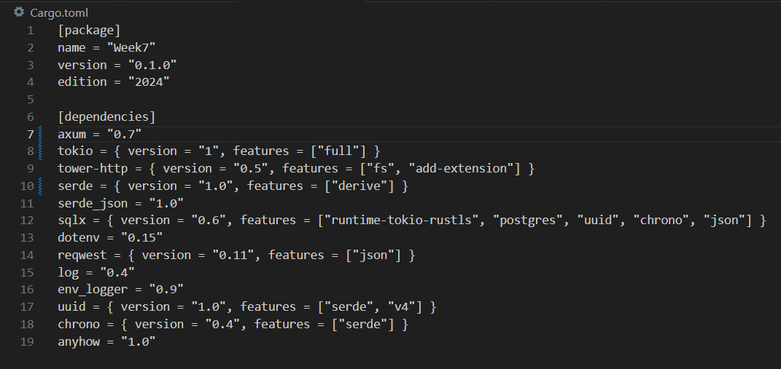
1.1 Dependencies

Slide 5
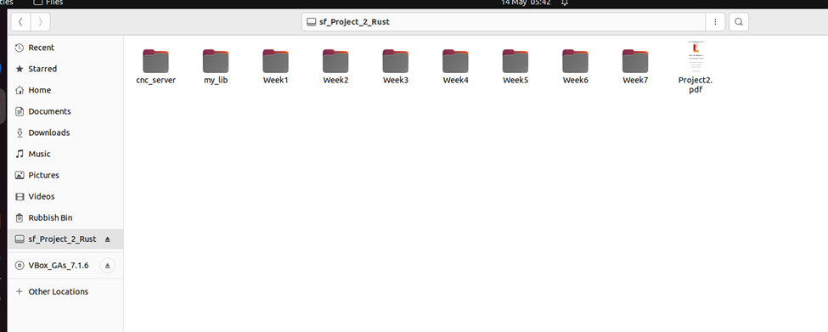
2.1 Shared Folders

Slide 6
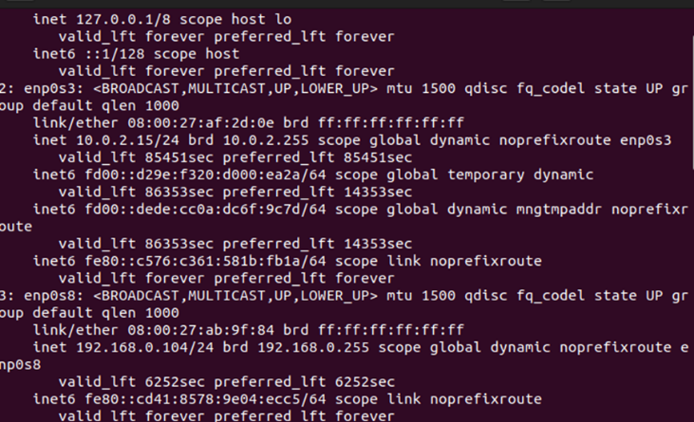
2.1 Network Interfaces

Slide 7
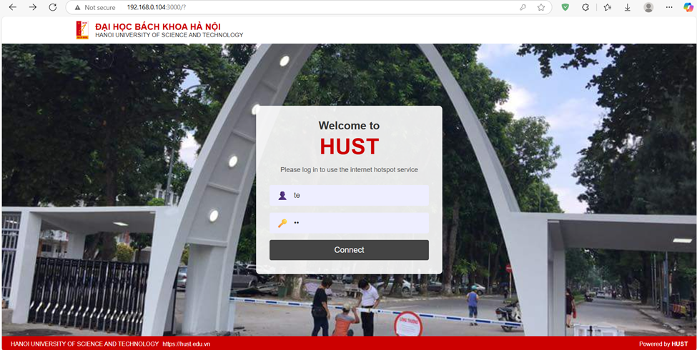
2.1 Captive Portal

Slide 8
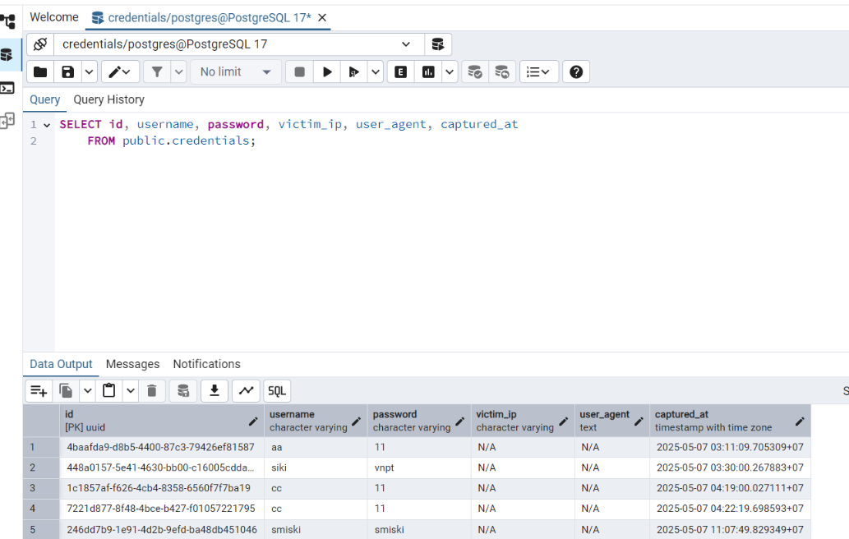
2.1 Database

Slide 9
Conclusion
Link mã nguồn ở: Project 2 Rust

Slide 10
Tài liệu tham khảo
Sylvain Kerkour, Black Hat Rust.
Tech With Tim, Rust Programming Tutorial
Let’s Get Rusty, Rust Survival Guide

